Slide 1
«Лчеивосы етнеаврсвна»
8 КЛАСС
Константинова Людмила Александровна
МКОУ ШР «СОШ №8»
учитель математики

Slide 2
Девиз урока
«Лучше, чем услышать – это увидеть, а лучше, чем увидеть – только сделать самому»

Slide 3
Вычислите
3-5
-4-4
3-(-3)
-6+6

Slide 4
Немного истории
История развития неравенств и их систем тесно связана с историей развития уравнений и систем уравнений. Знаки неравенств «>», «<« впервые лишь в XVII в., но понятие неравенства, как и понятие равенства, возникло в глубокой древности. В развитие математической мысли без сравнения величин, без понятий «больше» и «меньше» нельзя было дойти до понятия равенства, тождества, уравнения.
Самые первые геометрические неравенства «перпендикуляр меньше наклонной, проведенной из одной и той же точки к данной прямой»,
«сторона треугольника меньше суммы двух других сторон»,
«против большего угла треугольника лежит большая сторона»

Slide 5
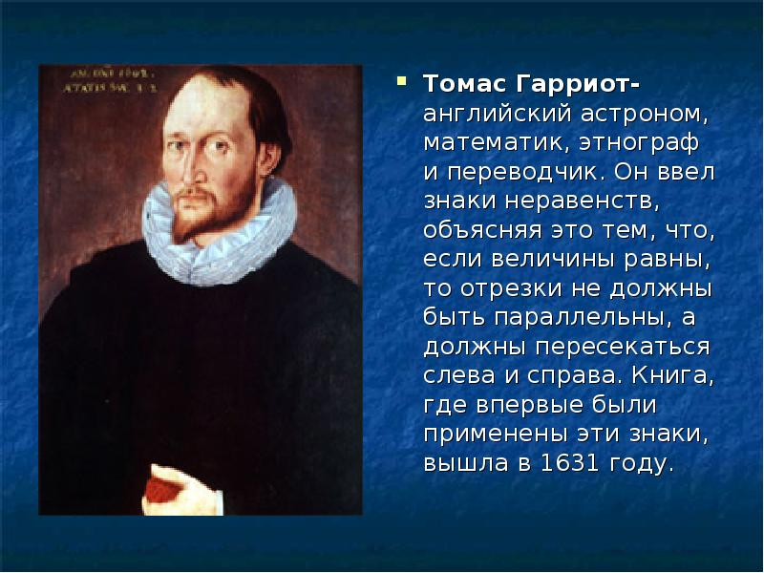

Slide 6
Сравните числа а в | Найдите разность чисел а-в | Сравните разность с 0
6 9 | 6-9= -3 | -3 0
-13 12 | -13-12= -25 | -25 0
-18 -16 | -18-(-16)= -2 | -2 0
14,3 16,5 | 14,3-16,5= -2,2 | -2,2 0
Вывод 1. Если а в, то а - в 0.
Обратное утверждение: если а - в 0, то а в.

Slide 7
Числовое неравенство
1. Если а >в, то а - в > 0.
2. Если а < в, то а - в < 0.
3. Если а = в, то а - в = 0.
1. Если а - в >0, то а > в
2. Если а - в < 0, то а < в
3. Если а - в =0, то а = в
АЛГОРИТМ
Чтобы сравнить любые числа, выражения, надо:
1) Найти разность чисел, выражений
2) Сравнить разность с 0
3) Сделать вывод.

Slide 8
Динамическая пауза
(2х – 3)(2х + 3)
у² – 25
(а – 4)²
(3а + 5)²

Slide 9
1. Сравните числа а и в, если
а-в=0,09, то…
а-в=0, то…
а-в=-4,5, то…
2. Известно, что а . Каким числом может выражаться их разность? (отметьте правильный ответ)
а) 5;
б) -3,72;
в) 0

Slide 10
1. Сравните числа а и в, если
а-в=0,09, то а > в
а-в=0, то а<в
а-в=-4,5, то а=в
2. Известно, что а . Каким числом может выражаться их разность? (отметьте правильный ответ)
а) 5;
б) -3,72;
в) 0

Slide 11





На координатной прямой отмечено число а. Какое из утверждений относительно этого числа является верным? В ответе укажите номер правильного варианта.
1)
2)
3)
4)
Ответ: 3

Slide 12

На координатной прямой отмечены числа a, b, и c.
Какая из разностей положительная?
1) а-в
2) а-с
3) с-в
4) ни какая из них
Ответ: 3

Slide 13
Числовое неравенство
1. Если а >в, то а - в > 0.
2. Если а < в, то а - в < 0.
3. Если а = в, то а - в = 0.
1. Если а - в >0, то а > в
2. Если а - в < 0, то а < в
3. Если а - в =0, то а = в
АЛГОРИТМ
Чтобы сравнить любые числа, выражения, надо:
1) Найти разность чисел, выражений
2) Сравнить разность с 0
3) Сделать вывод.

Slide 14
1 вариант | 2 вариант | 3 вариант | 4 вариант
1-3 | 1-2 | 1-1 | 1-3
2-3 | 2-3 | 2-1 | 2-1
3(а+1)+а<4(2+а) 3а+3+а-8-4а=-5 -5<0 верно | 49 >(7х-1)(7х+1) 49 - (49 -1)=1 1>0 верно | 8у(3у-10) < - -64 < 0 сумма отрицательных чисел, есть число отрицательное | 3х(х+16) +64 >0
сумма положительных чисел, есть число положительное

Slide 15
Когда первое число меньше второго?
Когда первое число больше второго?
Когда первое число равно второму?

Slide 16
Домашнее задание.
На «4» - № 724, 725, 728(а,б)
На «5» - № 728 (в,г), 729(а,в), 730(г),
Творческое задание: найти пословицы, в которых есть сравнение.
Например. Маленькое дело лучше большого безделья.

Slide 17
Ответь на вопросы
Трудным ли для тебя был материал урока?..................
Пригодится ли тебе новый материал в дальнейшем?...... Где?........
Работал ли ты на уроке в полную силу?
Как эмоционально ты чувствовал себя на уроке?

